Slide 1
МУНИЦИПАЛЬНОЕ АВТОНОМНОЕ ДОШКОЛЬНОЕ ОБРАЗОВАТЕЛЬНОЕ УЧРЕЖДЕНИЕ ГОРОДА КАЛИНИНГРАДА ЦЕНТР РАЗВИТИЯ РЕБЕНКА – ДЕТСКИЙ САД № 131 Всероссийский конкурс «Педагогический дебют» Номинация : «Молодые воспитатели дошкольных образовательных организаций»
Разработка учебного или внеклассного занятия с использованием цифровых технологий
«Путешествие в музей космонавтики»
Сапунова Ксения Андреевна,
воспитатель МАДОУ ЦРР д/с №131

Slide 2
Доброе утро солнцу и птицам
Доброе утро улыбчивым лицам
Пусть каждый становится добрым, доверчивым
Пусть доброе утро продлиться до вечера!

Slide 4
Столица России- Москва

Slide 5
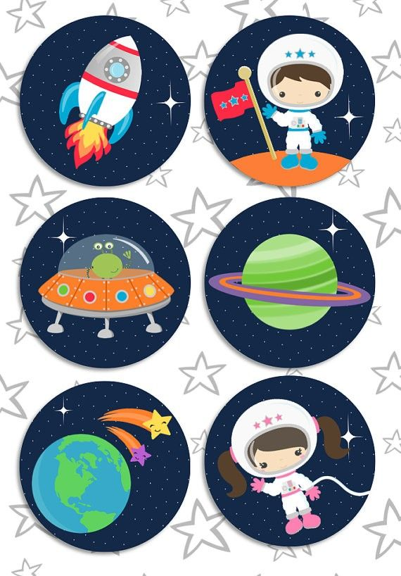
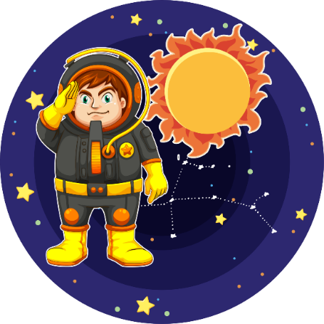
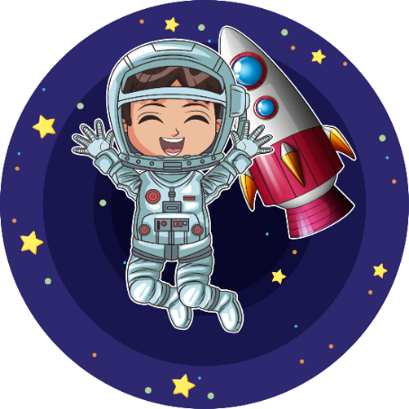
Космический телепорт

Slide 6
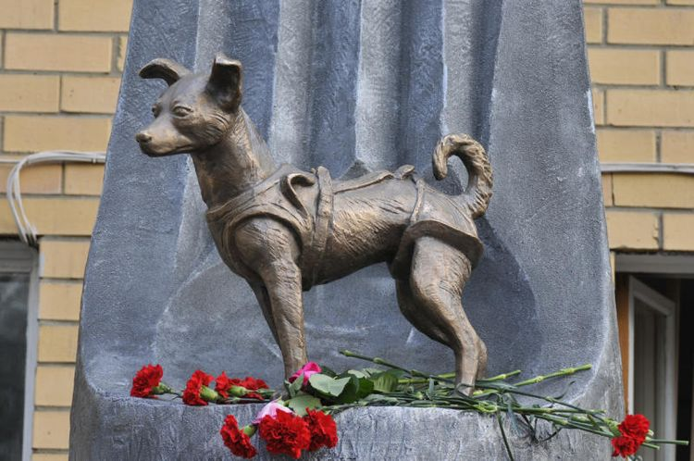

Slide 8
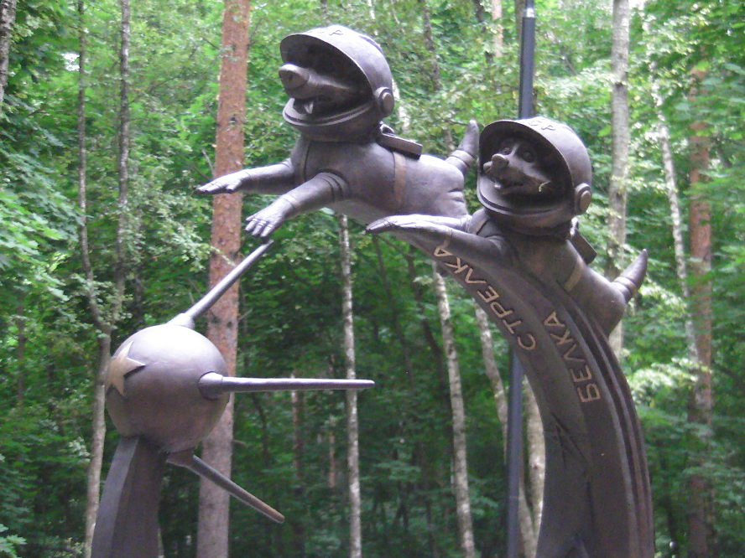
Памятник Белке и Стрелке

Slide 9
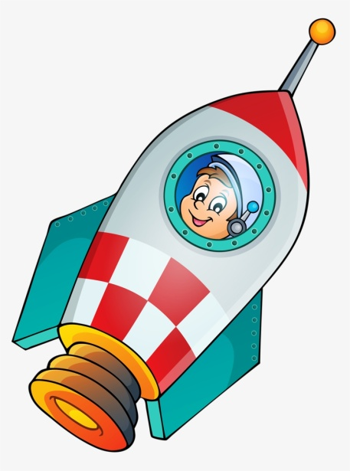
Доскажи словечко

Slide 12
Физкультминутка
По музею мы шагаем
Много видим
Много знаем
Экспонаты и планеты
Космонавтов и ракеты
Стать хотим героями!
Как Гагарин и Леонов
Будем в космос мы летать
И Россию прославлять!

Slide 13
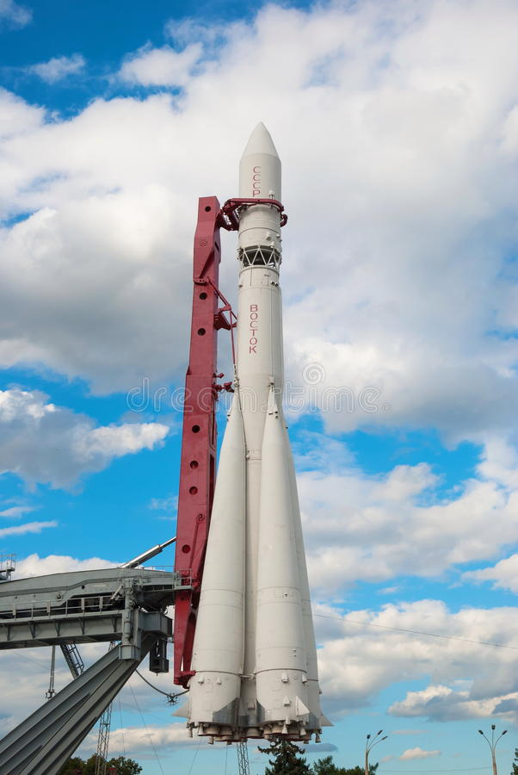
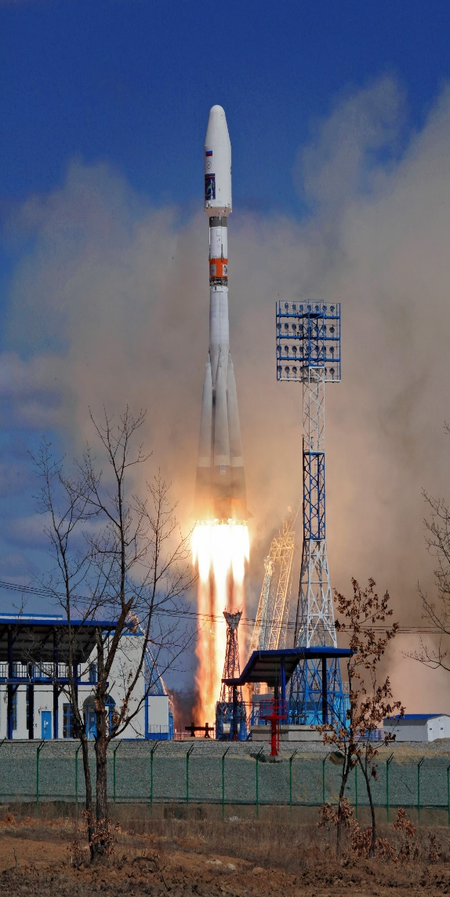
Транспорт космонавта:
Космический корабль«СОЮЗ»
Космический корабль«ВОСТОК»
Космический корабль«ВОСХОД»

Slide 14
Мы сейчас все космонавты,
Как Гагарин, как Титов
Экипаж ракеты нашей
В космос вылететь готов

Slide 15
Путешествие обратно в группу:
Закрываем мы глаза, видеть можем чудеса
И ракеты, и кометы, метеоры и планеты.
Космонавтов будем чтить
Нашу Родину любить!

